Slide 1
Python 智能 『Music-Play』影音論壇

Slide 2

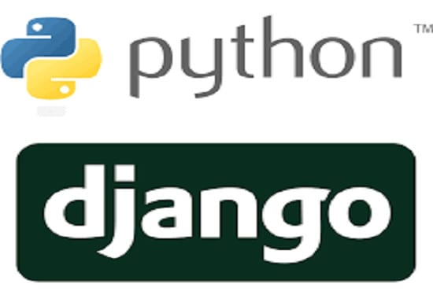
Python - 網路開發框架
or
1. 框架較完整
2. 結合 Python 的爬蟲 X 搜尋

